Slide 1
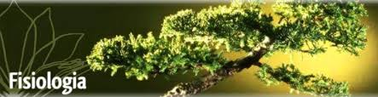
Relações hídricas

Slide 2
1 - A ÁGUA E A CÉLULA VEGETAL
1.ESTRUTURA E PROPRIEDADES DA ÁGUA
2.PROCESSOS DE TRANSPORTE DE ÁGUA
3.POTENCIAL HÍDRICO
4.POTENCIAL HÍDRICO NA CÉLULA
5.MÉTODOS DE DETERMINAÇÃO DO POTENCIAL HÍDRICO
EM TECIDOS VEGETAIS
6.MÉTODOS DE DETERMINAÇÃO DO POTENCIAL
OSMÓTICO
7.DETERMINAÇÃO DO DÉFICIT DE SATURAÇÃO E DO TEOR
RELATIVO DE ÁGUA

Slide 3
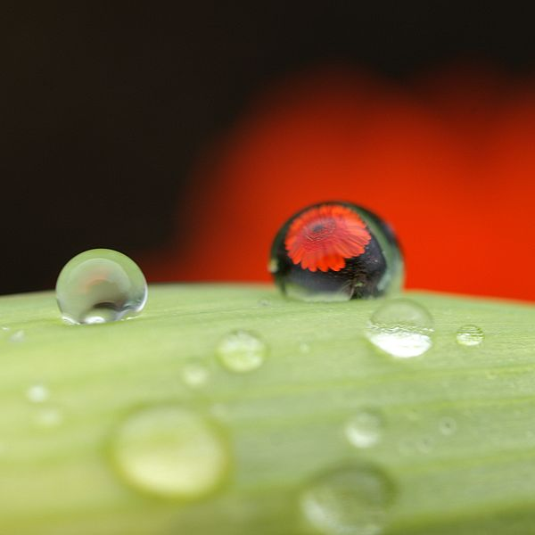
2 - IMPORTÂNCIA E FUNÇÕES DA ÁGUA NAS PLANTAS
A água executa papéis vitais na vida da planta;
Representa 80-95% da massa dos tecidos em crescimento,sendo o principal constituinte do protoplasto;
Influencia bastante as estruturas e propriedades moleculares de proteínas e ácidos nucléicos, de membranas e outros constituintes celulares;
As reações metabólicas ocorrem em um ambiente aquoso;

Slide 4
2 - IMPORTÂNCIA E FUNÇÕES DA ÁGUA NAS PLANTAS
Sua alta capacidade de absorver calor contribui para que as plantas não sofram tanto com as flutuações de temperatura do ambiente;
É o solvente em que os sais minerais penetram nas raízes e são transportados através da planta;
É também o solvente em que os fotoassimilados e outros compostos orgânicos são transportados;
Atua como reagente ou é produto em muitas reações metabólicas;

Slide 5
2 - IMPORTÂNCIA E FUNÇÕES DA ÁGUA NAS PLANTAS
É responsável pela turgescência das células e por via de consequência pela forma e estrutura dos tecidos que não possuem rigidez;
O ganho e a perda de água das células e tecidos são responsáveispor vários movimentos que ocorrem na planta (abertura e fechamento de estômatos, floresefolíolos);
O aumento de tamanho e de volume das células depende da absorção de água; e finalmente, de todas as substâncias que entram e saem da planta a água é a mais importante.

Slide 6
2 - IMPORTÂNCIA E FUNÇÕES DA ÁGUA NAS PLANTAS
De todos os recursos que a planta necessita para o seu desenvolvimento, a água é o mais abundante e, ao mesmo tempo, o recurso que mais limita a produtividade, tanto das culturas como das comunidades vegetais nativas.

Slide 7
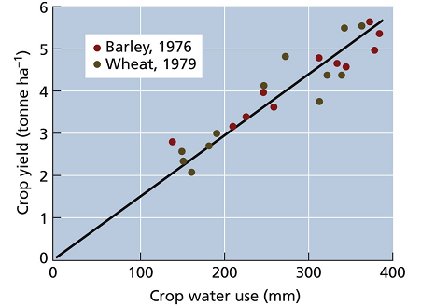
Produtividade de cevada e trigo em função da disponibilidade de água. Rendimento de grãos em função da água utilizada
Sob uma variedade de tratamentos de irrigação.

Slide 8
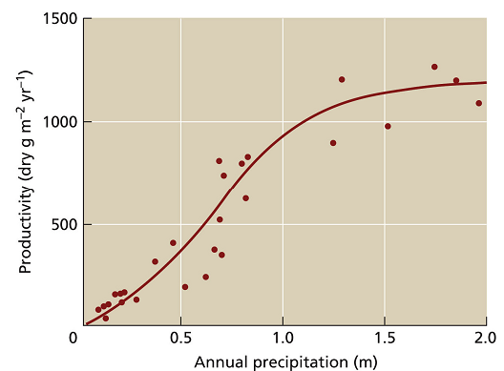
Produtividade de vários ecossistemas em função da precipitação anual. A produtividade foi estimada pelo acúmulo líquido de matéria orgânica acima do solo durante o crescimento e reprodução (Whittaker,1970).

Slide 9
2 - IMPORTÂNCIA E FUNÇÕES DA ÁGUA NAS PLANTAS
Isto torna a prática da irrigação de grande importância para a agricultura, principalmente nas regiões de climas árido e semiárido.

Slide 10
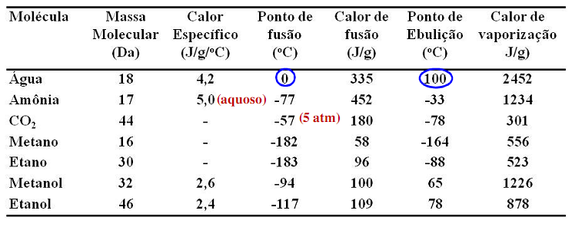
3 - PROPRIEDADES FÍSICAS E QUÍMICAS DA ÁGUA
A propriedade mais simples e,talvez,a mais importante da água, é que ela é líquida na faixa de temperatura compatível com a vida.

Slide 11
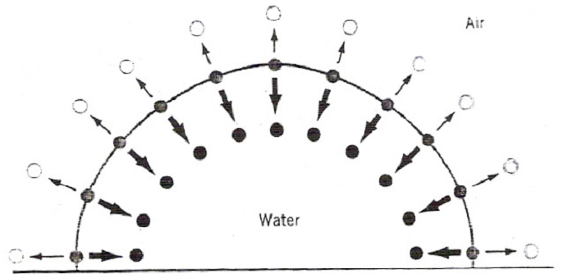
Tem alto ponto de ebulição (100ºC)e alto calor de vaporização (2.452Jg-1),devidos a forte atração existente entre as moléculas de água.
CONSEQUÊNCIA : resfriamento das folhas das plantas que ocorre com a transpiração;
Tem alto calo respecífico(4,2Jg-1 ºC-1), devido a grande atração intermolecular.
CONSEQUÊNCIA: Ajuda a manter a temperatura das plantas mais ou menos estável;
Tem alta tensão superficial (coesão) e alta capacidade de aderência (vidro, celulose, argila, proteínas,etc.), como resultado de sua habilidade para formar pontes de hidrogênio e de sua natureza dipolar.
CONSEQUÊNCIA: São importantes na manutenção da continuidade de colunas de
agua nas plantas. E explica a grande capacidade capilar da água;
obs: Para um vaso do xilema com raio de 25µm, a ascensão capilar é de cerca de 0,6m. Esta distância é muito pequena para ser significativa para o transporte
de água em árvores altas.

Slide 12
3 - PROPRIEDADES FÍSICAS E QUÍMICAS DA ÁGUA
Solvente universal, devido a sua capacidade para formar pontes de hidrogênio com vários tipos de solutos.

